Slide 1
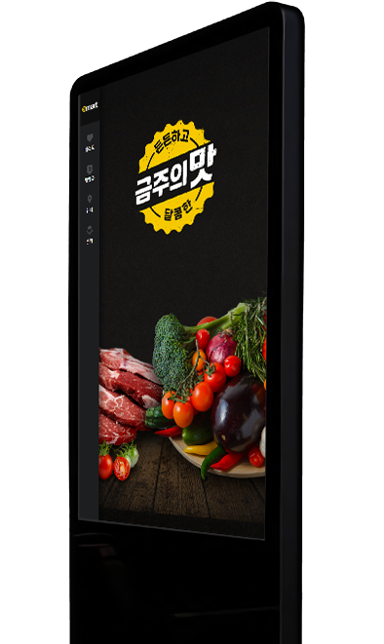
식품코너 구매 회전율 제고를 위한
키오스크
제출일 2020.12.20

Slide 2
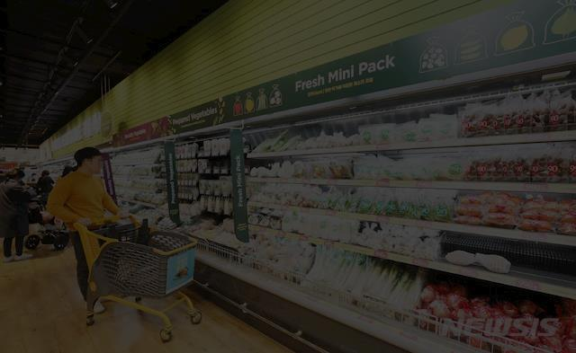
기대효과
기업
고객
구매효율
극대화
식품의 유통기한 특수성 극복
구매 회전률 증가
해당 세일품목에 빠른 접근
매장내 방황하는 시간 절약

Slide 3
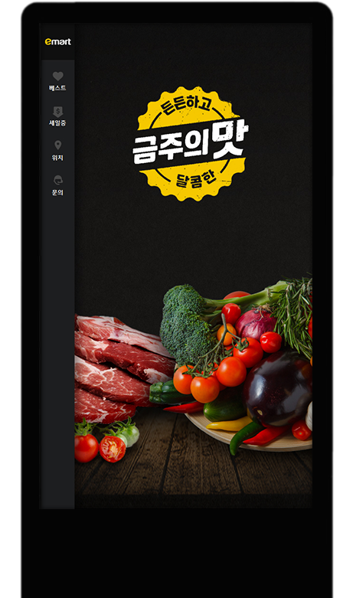
01
편의성 향상
세로형 디스플레이와 메뉴 활용으로 정보를 구조화
터치스크린 키오스크로 정보접근 용이

Slide 4
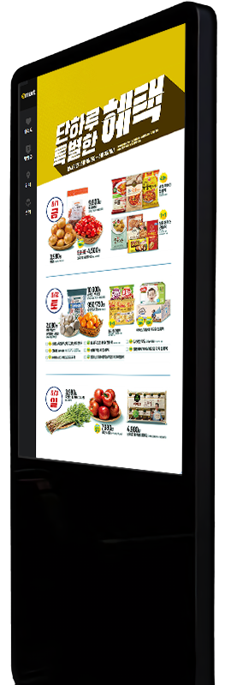
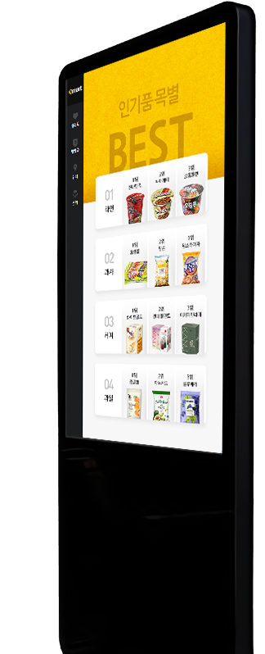
02
상품소개
상위 판매제품 품목별 소개
세일기간에 해당하는 전단상품 모아보기

Slide 5
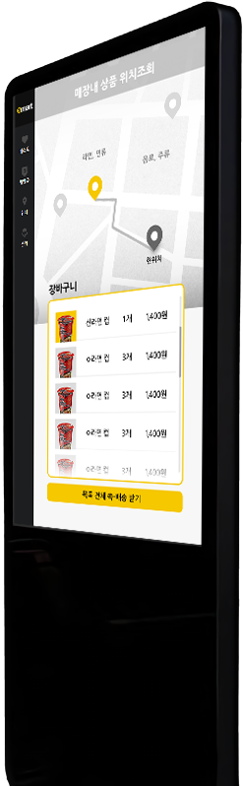
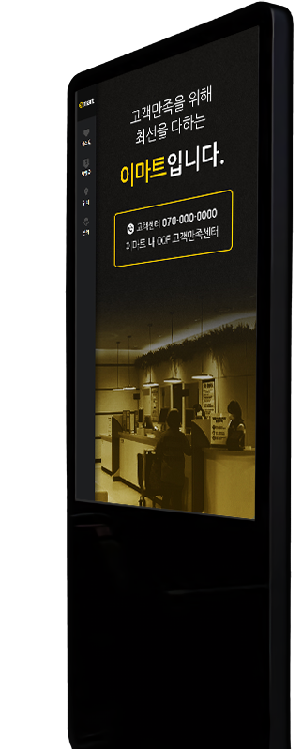
03
제품찾기
결제상품 매장내 위치 확인 및 집으로 배송받기
오프라인 매장 고객센터 또는 기타 공지사항 추가

Slide 6
2. 프로그램 구현 내용
구분 | 내용
언어 | C#
사용 프로그램 | vsStudio winform.Net FrameWork
구현기능 | 메뉴바 드래그 시 화면에서 이동 윈도우 화면 중앙에 뜨게하기 좌측 메뉴버튼 클릭시 우측판넬 이미지 변경

Slide 7
3-1. 테스트케이스
구분 | 내용 | 결과
1. 화면구현 | 윈폼이 윈도우 중앙에 켜지는가? | O
 | 메인 이미지가 첫 시작화면에 뜨는가? | X
2. 메뉴바 | 메뉴바 드래그 시 화면에서 이동 | O
3. 버튼동작 클릭시 판넬이미지 변경여부 | 1. 이마트 : 클릭 시 메인 이미지로 변경 | O
 | 2. 베스트 : 클릭 시 해당 이미지로 변경 | O
 | 3. 세일중 : 클릭 시 해당 이미지로 변경 | O
 | 4. 위치 : 클릭 시 해당 이미지로 변경 | O
 | 5. 문의 : 클릭 시 해당 이미지로 변경 | O

Slide 8
3-2. 테스트 결과 요약
프로그램 구현내용*이 올바르게 작동 2. 프로그램 구현 내용, 6page * 메뉴바 드래그 시 화면에서 이동 윈도우 화면 중앙에 뜨게하기 좌측 메뉴버튼 클릭시 우측판넬 이미지 변경

Slide 9
3-3. 테스트 개선사항
메인 이미지*가 프로그램 시작화면 첫 이미지로 시작하지 않음 프로그램 구동에는 문제가 없음 메인이미지* = 로고 버튼을 누르면 나타나는 이미지 종료버튼 생성 및 기능을 구현했으나 해당위치에 보이지 않음 작업 표시줄에서 우클릭 또는 alt+F4로만 종료가능 프로그램 동작에는 크게 이상이 없지만 사용성이 떨어지므로 1, 2번의 오류를 충분히 검토 후 개선 필요

Slide 10
감사합니다

